Slide 1
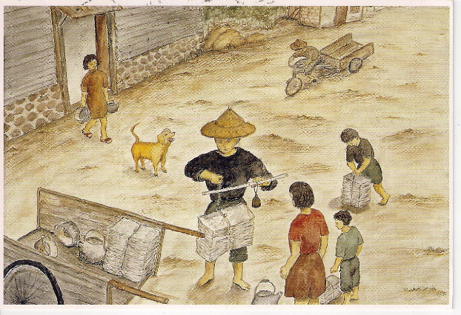
酒矸倘賣無 —
絕境中的呼聲
以賽亞書55:1-5

Slide 2
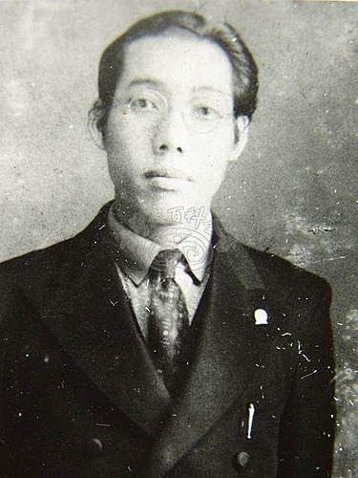
張邱東松的創作，一向自己包辦，稱得上是多產作家，有划船歌、千山萬水、台北小雨、月光光、海風...等作品
最出名的作品是：
燒肉粽、收酒矸
張邱東松 老師

Slide 3
收酒矸
1.阮是十三囝仔丹，自小父母就真窮，為著生活不敢懶，每日出去收酒矸。
有酒矸通賣否？歹銅舊鍚，簿仔紙通賣否？ 2.每日透早就出門，家家戶戶去加問，為著打拚顧三當，不驚路頭怎樣遠。
有酒矸通賣否？歹銅舊鍚，簿仔紙通賣否？ 3.頂日去到太平通，今日就行大龍峒，為著生活會妥當，不驚大雨佮大風。
有酒矸通賣否？歹銅舊鍚，簿仔紙通賣否？

Slide 5
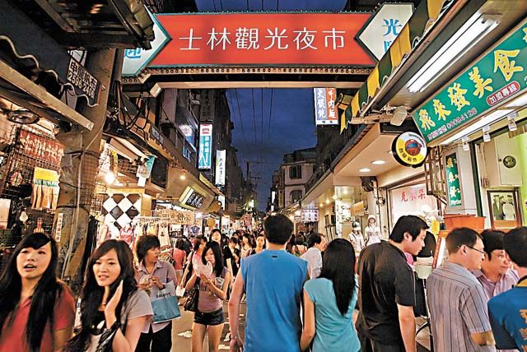
一、你們得到所要的嗎？
你們得到滿足嗎？

Slide 6
互人食飽的啊？恁著留心聽我，就會食彼個好物，得著享受油膩，互心歡喜。」
「¹ 呃(eh)，見若恁嘴乾的，著來就近水；也無錢的，恁著來。來買來食；來啊，呣免銀，呣免價錢，來買酒及奶。2恁啥事開費錢，買彼個食 得的物？啥事著磨佇彼個 互人食飽的啊？恁著留心聽我，就會食彼個好物，得著享受油膩，互心歡喜。」

Slide 7
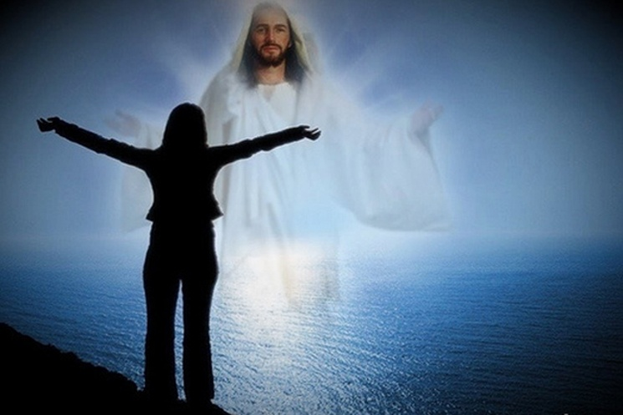
二、上帝應許一個新的未來
你們得到所要的嗎？你們得到滿足嗎？

Slide 8
「³ 你們當就近我來，側耳而聽，就必得活。我必與你們立永約，就是應許大衛那可靠的恩典。⁴ 我已立他做萬民的見證，為萬民的君王和司令。 ⁵ 你素不認識的國民，你也必召來，素不認識你的國民，也必向你奔跑，都因耶和華你的神以色列的聖者，因為他已經榮耀你。」（以賽亞書55:3-5）

Slide 9
結論：
回到上帝面前，專心信靠他，上帝要在我們中間，開一條又新又活的路，上帝應許我們一個新的未來！

